Slide 1
KO suchá příprava
Self-choice

Slide 2
KO SPRINT – SELF CHOICE

Slide 3
POKYNY
Máte 20s na vybrání varianty – obrázek se automaticky přepne
Následuje prázdný slajd, který se za 5s přepne - teď byste měli mít vybranou variantu!
Poté uvidíte změřené varianty – vždy je změřena nejkratší možná volba dané varianty
Na další self-choice se dostanete klikem/šipkou na další slajd

Slide 4
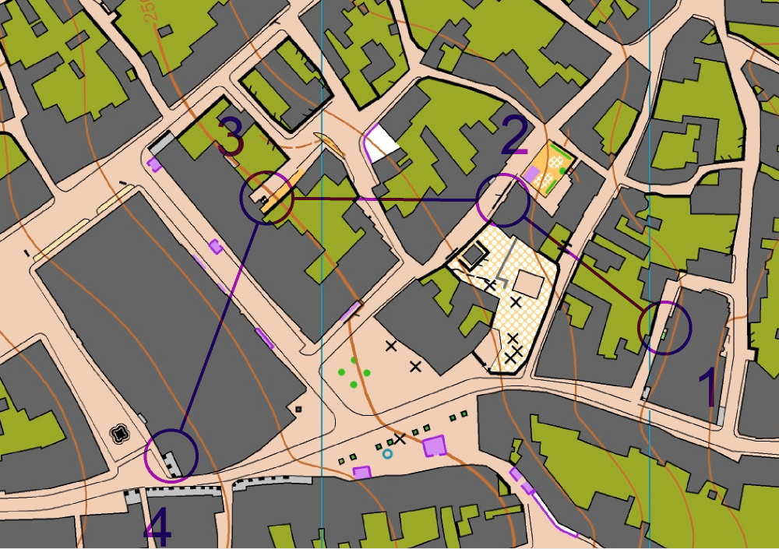
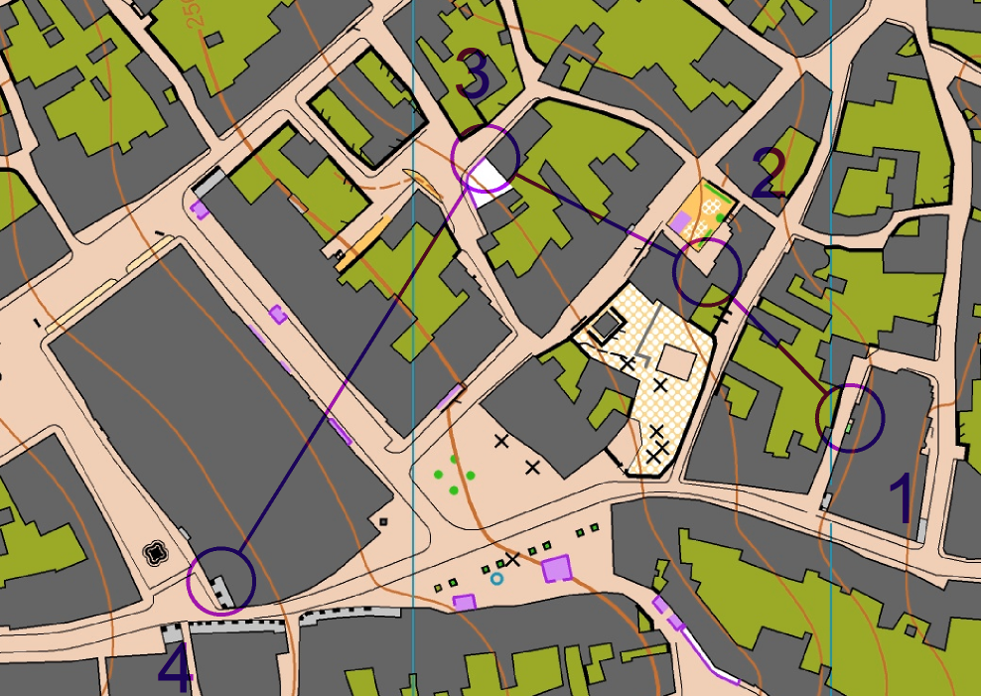
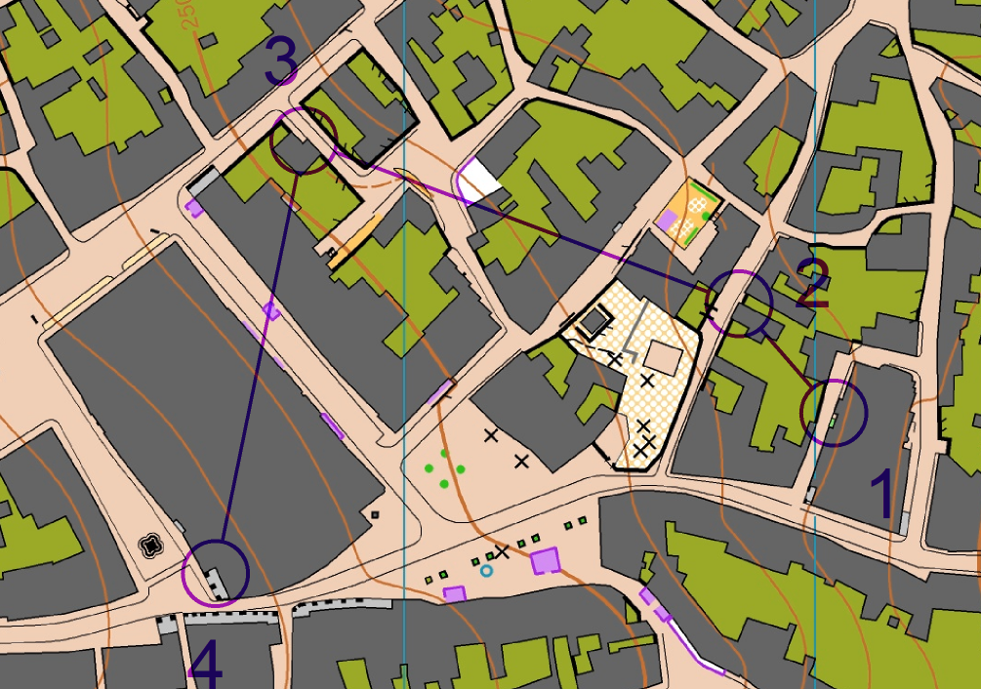
A
B
C

Slide 6
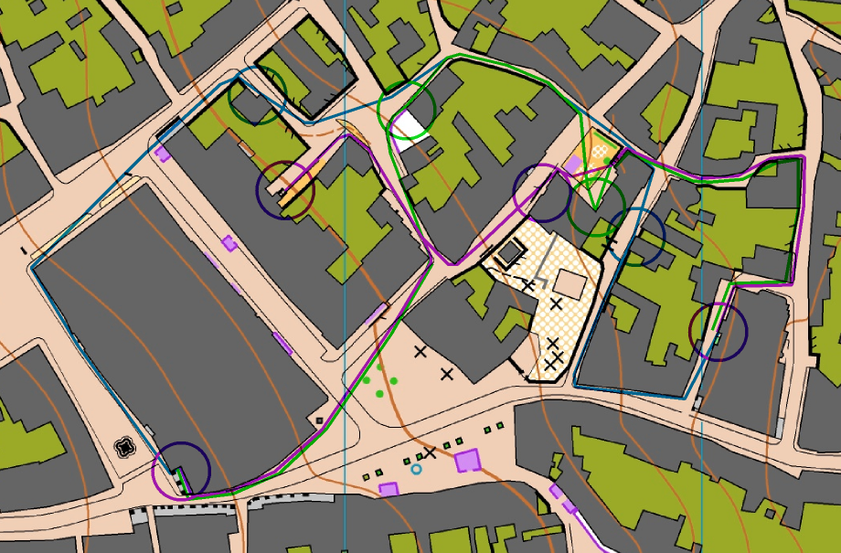
A – 640m B – 560m C – 607m

Slide 7
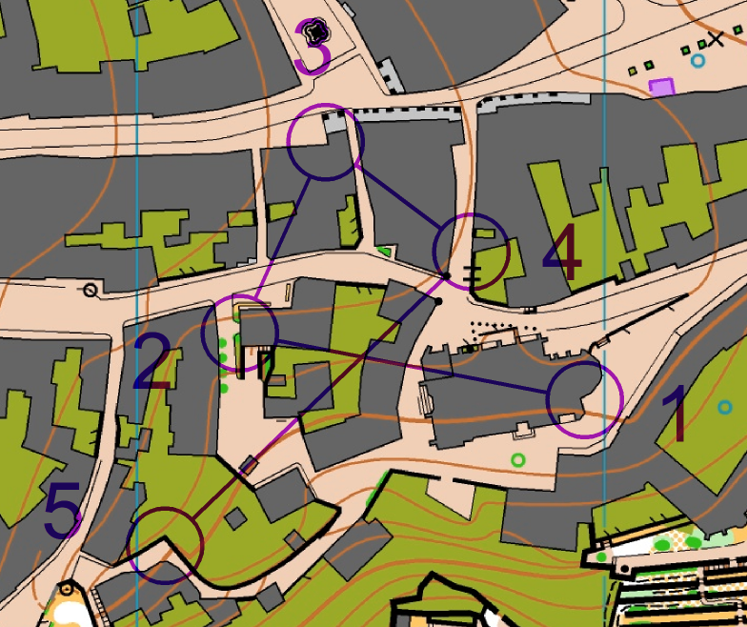
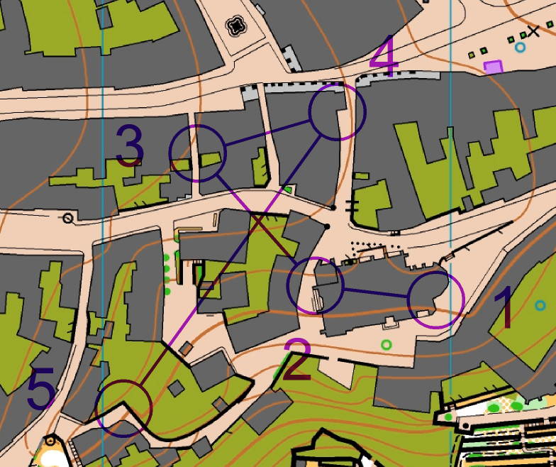
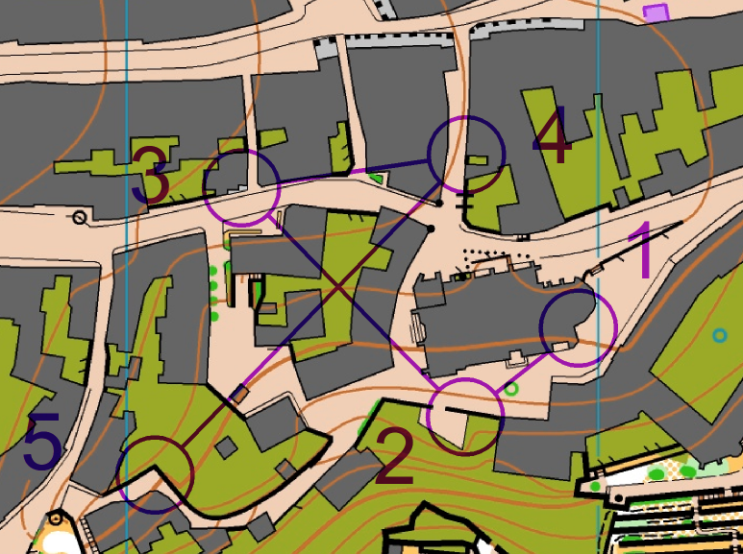
A
B
C

Slide 9
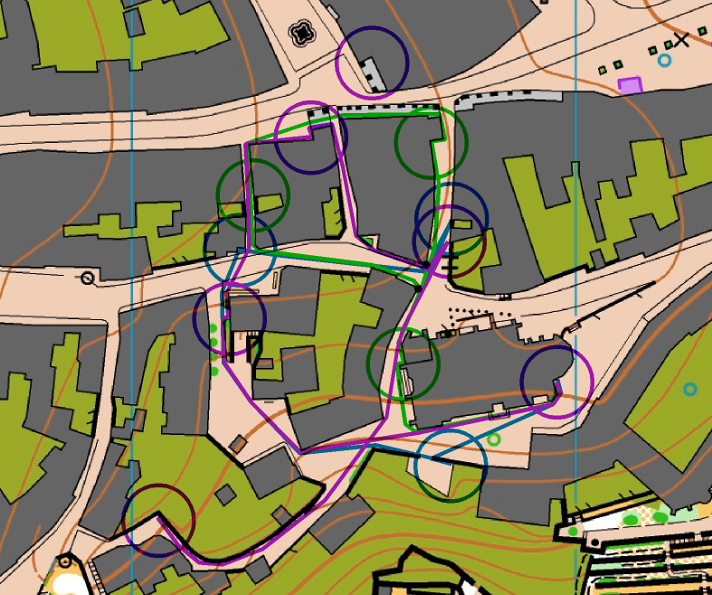
A – 492m B – 482m C – 451m

Slide 10
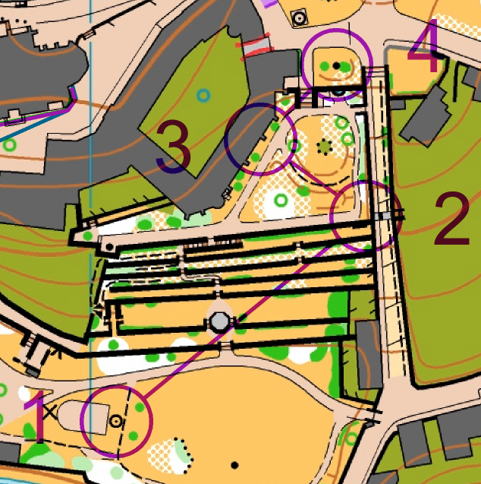
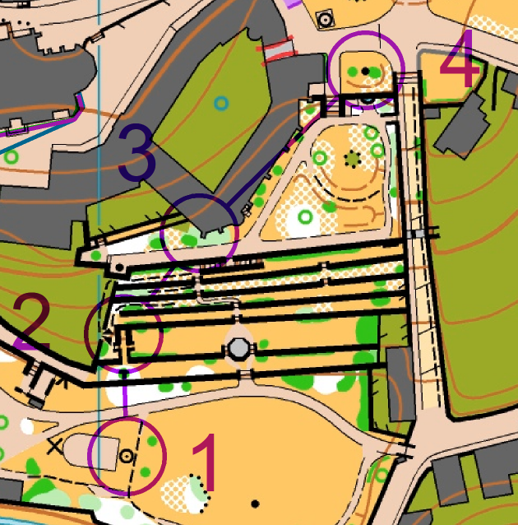
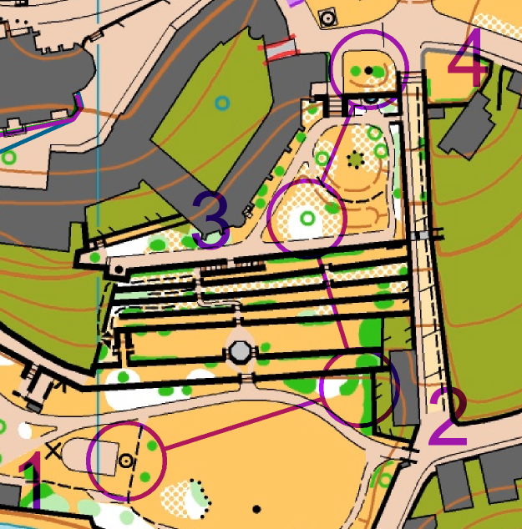
A
B
C

Slide 12
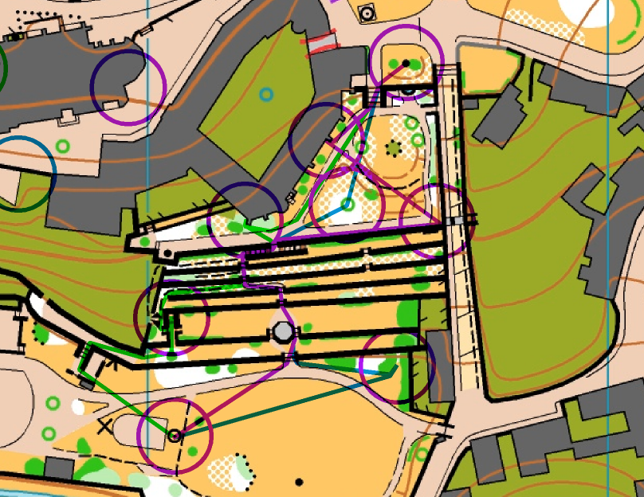
A – 244m B – 250m C – 250m

Slide 13
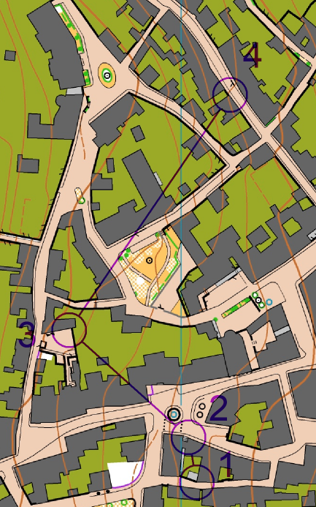
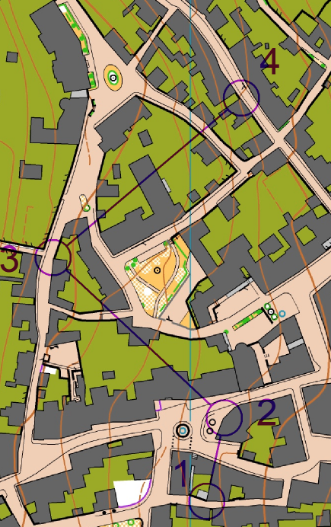
C
B
A

Slide 15
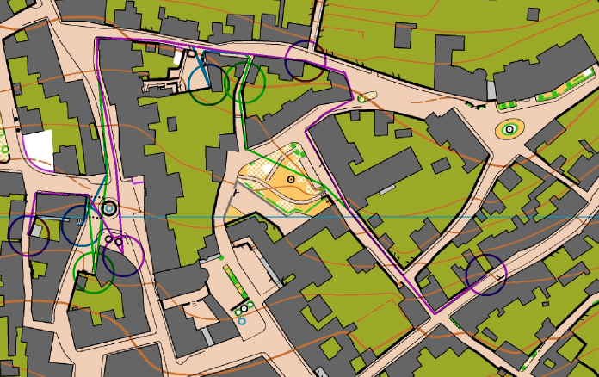
A – 603m B – 587m C – 571m

Slide 16
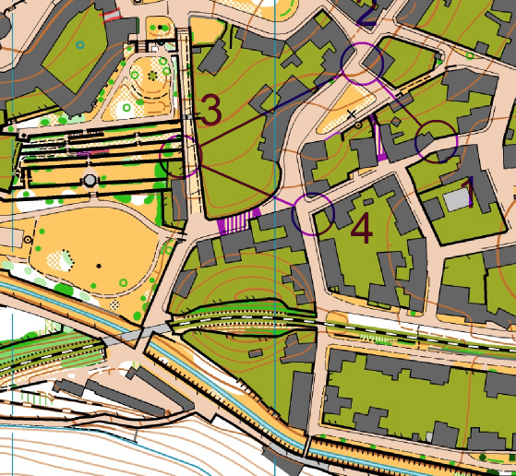
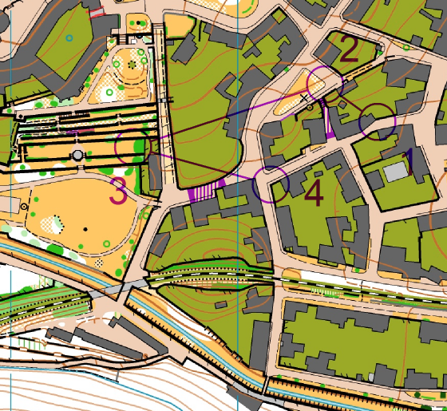
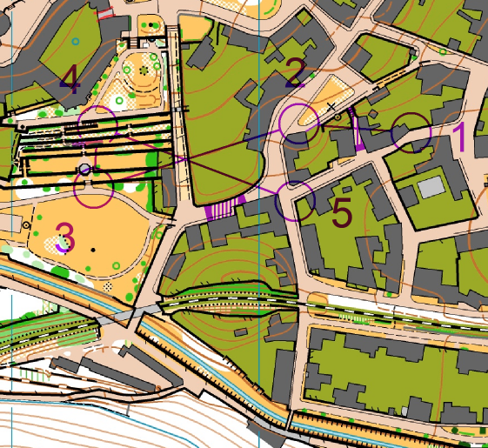
A
B
C

Slide 18
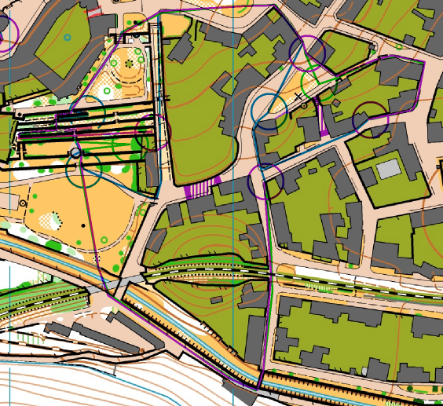
A – 922m
B – 855m
C – 896m

Slide 19
ROZBOR
!
?
?
Úspěšnost voleb?
Bereš v potaz i sklon?
Dá se to v klidu za 20s stihnout?
Atd…

